Slide 1

KRASNODAR ENTDECKEN
Geografische Lage und die Gründungsgeschichte
Sehenswürdigkeiten:
Kirchen;
Bildung und Kultur;
Kosakenchor;
Wirtschaft
Sport
Fragen zum Thema

Slide 2
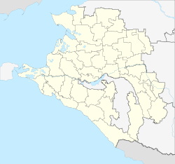
Krasnodar wurde am 12. Januar 1794 als Jekaterinodar gegründet.
Krasnodar zählt knapp ….. 830.000. Es ist Hauptstadt der ….. Region Krasnodar und eines der wichtigsten Zentren Südrusslands. Krasnodar ist ein bedeutender Wirtschaftsstandort, beheimatet einige der erfolgreichsten Sportvereine Russlands und ist Sitz mehrerer Universitäten, Theater und Museen. In der Agglomeration Krasnodar leben rund …. Menschen. Bis …. trug die Stadt …. Jekaterinodar. Krasnodar liegt knapp 1200 km südlich von Moskau genau auf dem 45. ….. (wie die Halbinsel Krim), zwischen Schwarzem Meer und Kaspischem Meer. Die südliche Stadtgrenze wird vom Fluss Kuban …... Unmittelbar südlich von Krasnodar verläuft die Grenze zur Republik Adygeja, einer autonomen russischen Teilrepublik. Ebenfalls im Süden der Stadt befinden sich vier große…..
Einwohnern 1,35 Millionen
1920 Breitengrad markiert
gleichnamigen
.
den Namen Stauseen

Slide 3
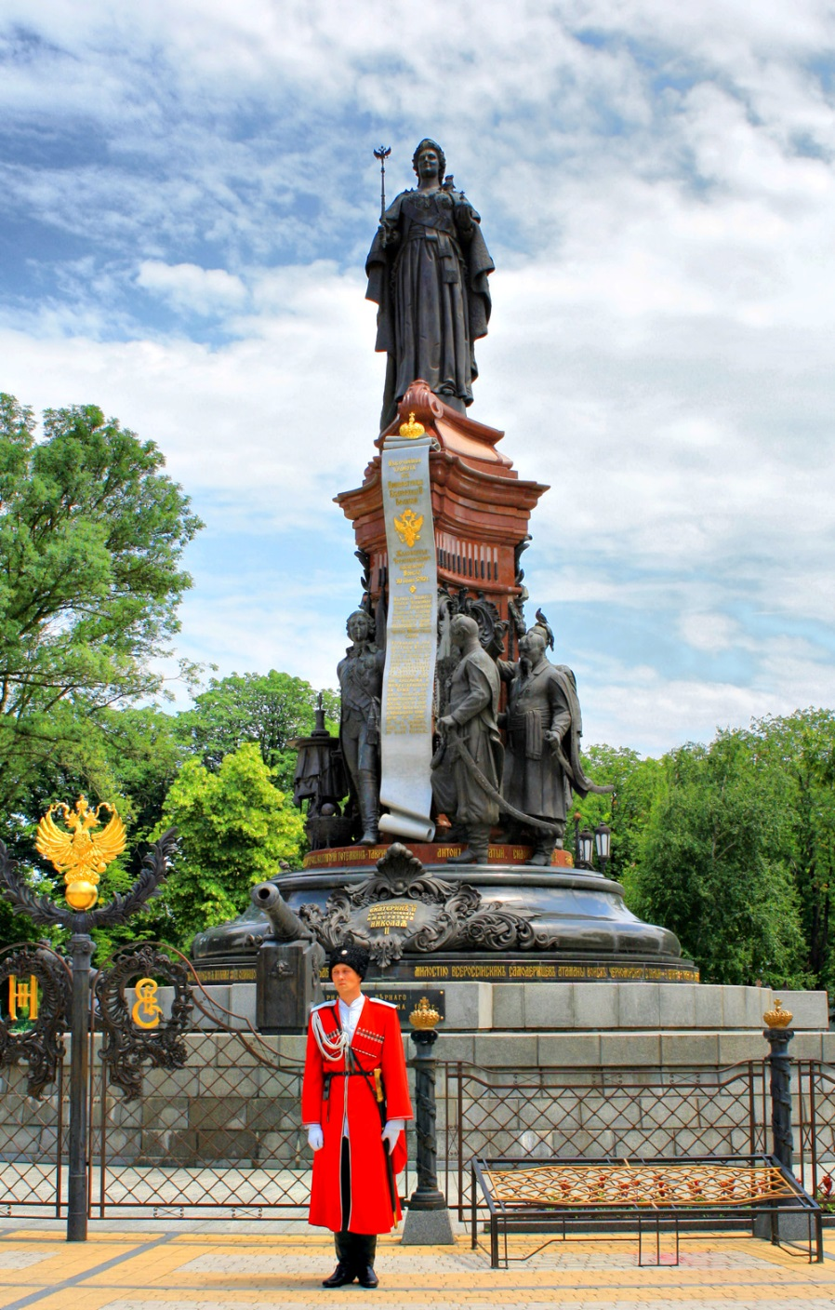
Das Denkmal für Katharina II erhöht sich am Anfang der Krasnaja-Straße, in der historischen Mitte der Stadt.
Krasnodar wurde am 12. Januar 1794 als Festungsstadt gegründet. Die Festung erhielt den Namen Jekaterinodar, d. h. „Geschenk Katharinas“, in Anlehnung an Katharina II., die das Land den Schwarzmeerkosaken übertragen hatte.

Slide 4
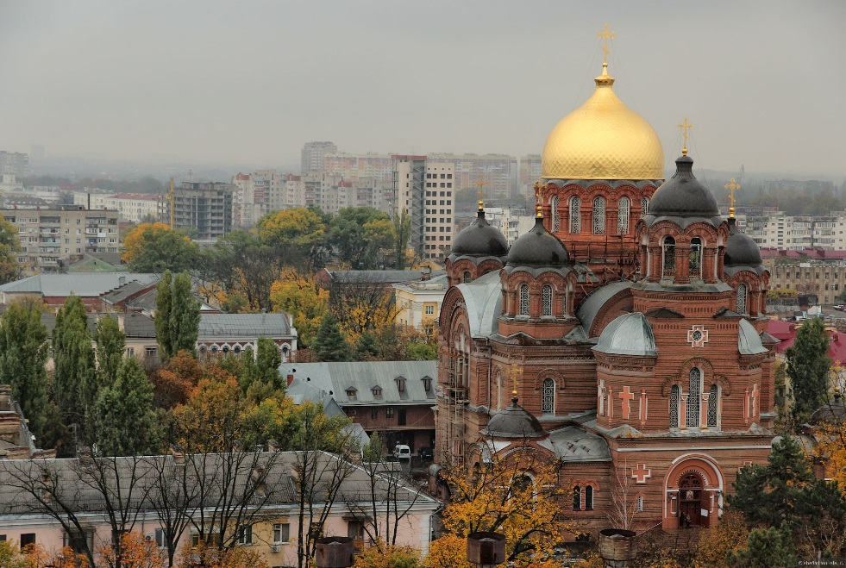
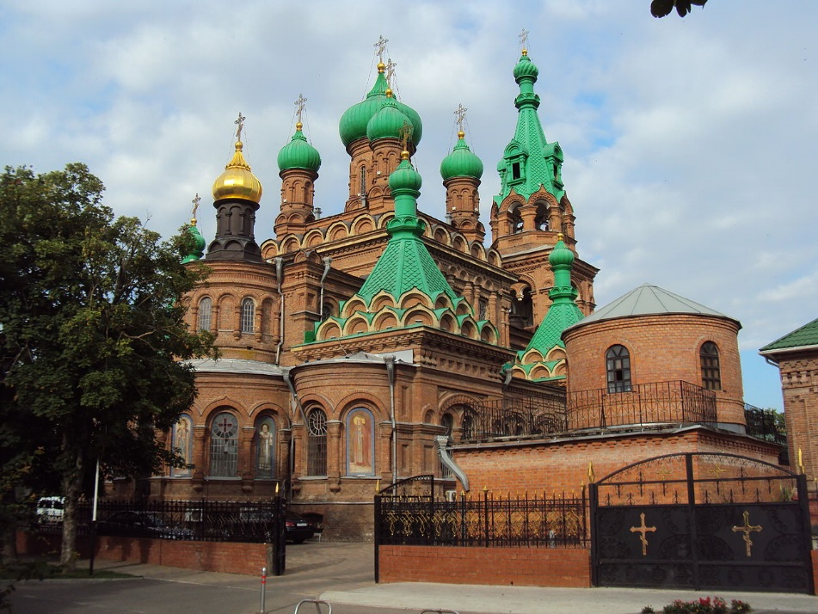
Krasnodar hat über 30 Kirchen und Kathedralen. Die Hauptkathedrale ist die Sankt-Katharina-Kathedrale, die 1914 gegründet wurde

Slide 5
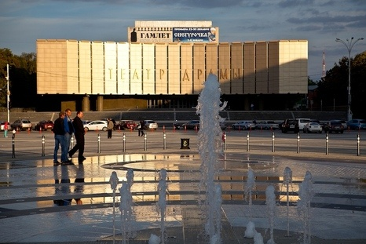
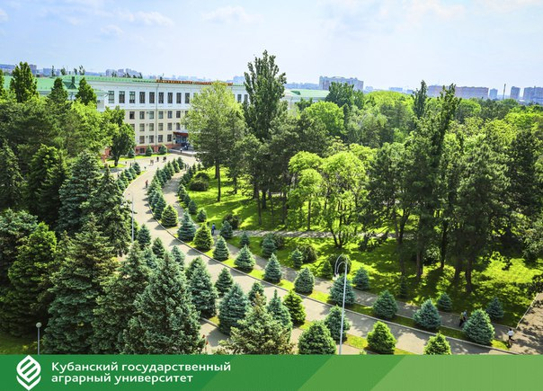
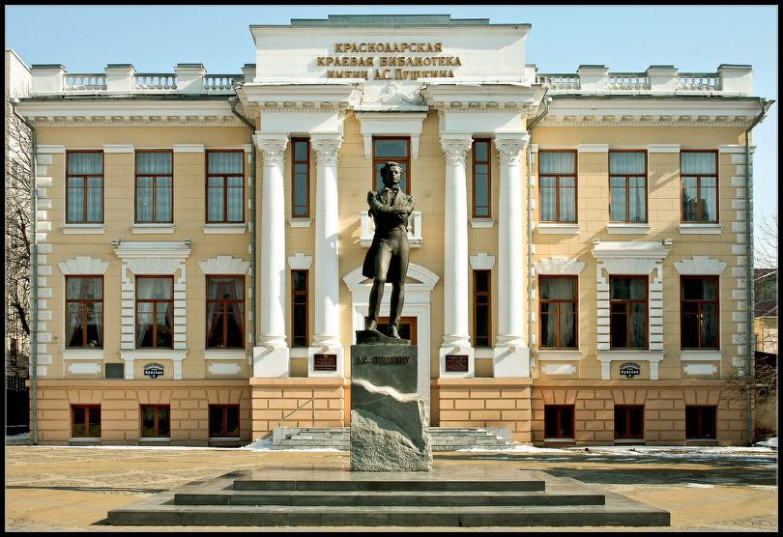
Bildung und Kultur
Die Stadt verfügt über mehrere Theater, Bibliotheken und Museen, sowie über ein breites Angebot von Hochschulen. Sie ist Standort der größten landwirtschaftlichen Universität Russlands.

Slide 6
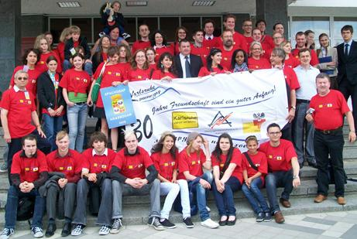
Krasnodar-Karlsruhe: Partnerstädte
1979 wurden erste Kontakte zwischen Karlsruhe und Krasnodar geknüpft. Seit 1992 verbindet beide Städte ein offizieller Freundschaftsvertrag, seit Dezember 1997 sind sie Partnerstädte. Zahlreiche Aktivitäten und Besuche von beiden Seiten haben die Beziehung gefestigt.

Slide 7
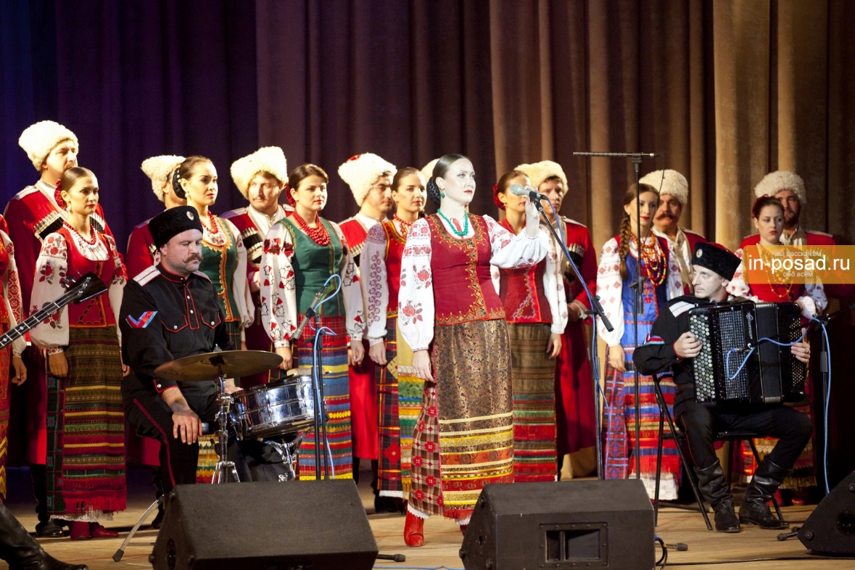
der Staatliche Kuban Kosakenchor
Seit 200 Jahren begeistert der Staatliche Kuban Kosakenchor mit seinem einzigartigen Repertoire an traditioneller Musik, Tanz und Kostümen die Menschen weltweit.
Seit 200 Jahren begeistert der Staatliche Kuban Kosakenchor mit seinem einzigartigen Repertoire an traditioneller Musik, Tanz und Kostümen die Menschen weltweit.

Slide 8
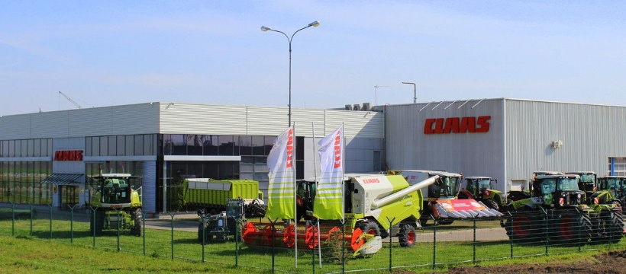
Der Landmaschinenhersteller „Claas“ betreibt seit 2005 ein Montagewerk, in dem Mähdrescher für den Verkauf in die GUS-Staaten gefertigt werden. Seit der Werkserweiterung 2015 werden die Baukomponenten hauptsächlich in Krasnodar produziert, aber auch teilweise aus anderen Städten Russlands und Deutschlands importiert.

Slide 9


Im Fußball ist die Stadt durch die Vereine FK Kuban Krasnodar und FK Krasnodar in der Premjer-Liga sowie FK Krasnodar-2000 in der 2. Fußball-Division vertreten.

Slide 10
Welche Sehenswürdigkeiten gibt es in deiner Stadt?
Reist du gern?
Für Sehenswürdigkeiten welcher Art interessierst du dich in einer fremden Stadt?
Lasst du dich von Stadtsführungen steuern oder entdeckst du die Stadt auf eigene Faust?
Wo übernachtest du gewönlich in einer fremden Stadt?

